Slide 1
시즌5 제46회 과학리딩모임
2020-04-26

Slide 2
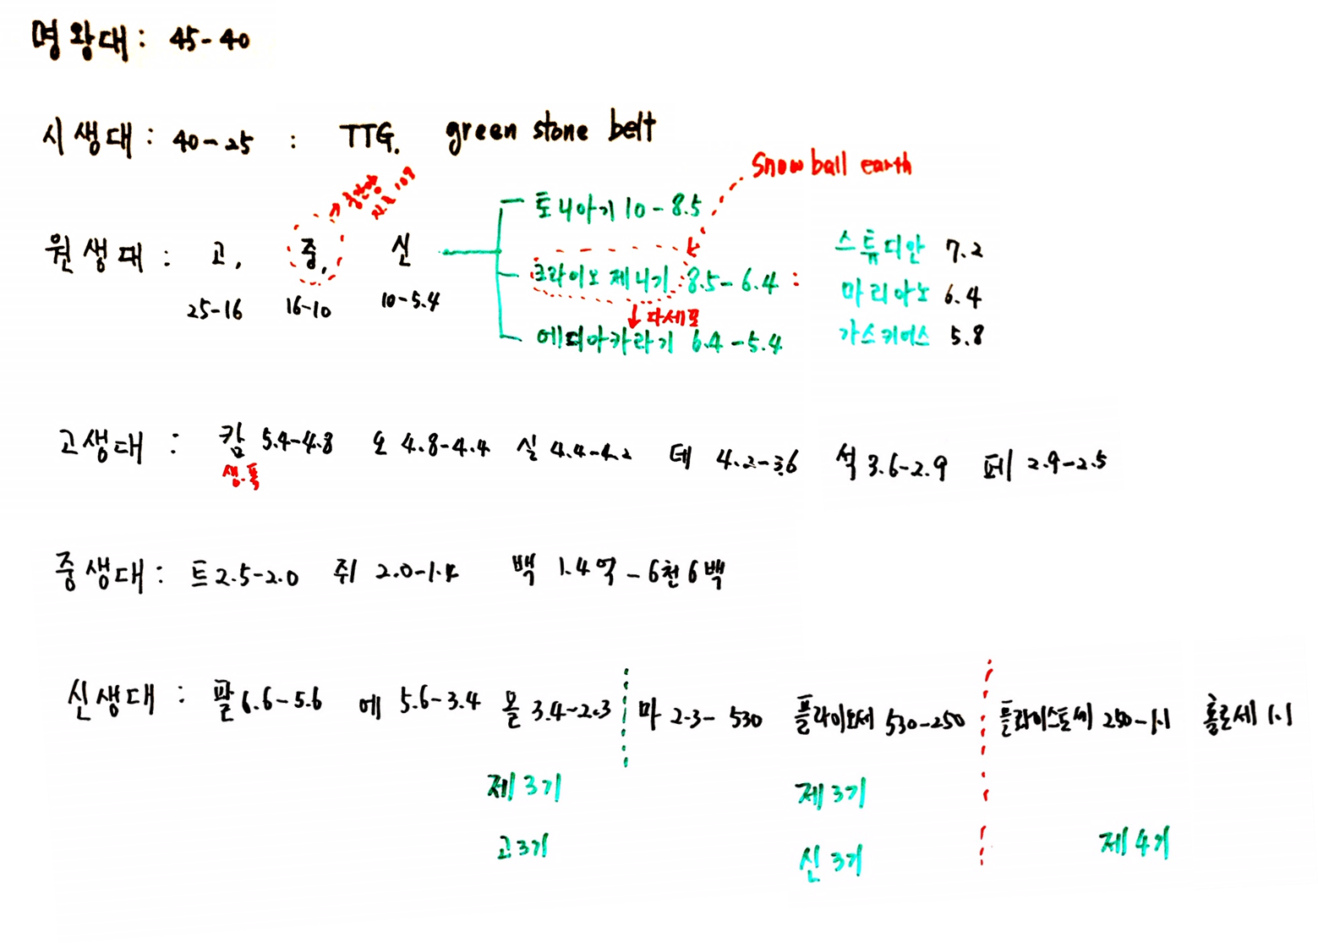
지질연대
억년
중간양
지루한 10억년
캄브리아기
오르도비스
실루리아기
데본기
석탄기
페롬기
생명체 대폭발
트리아아이스기
쥐라기
백악기
만년
팔레오세
에오세
올리고세
마이오세
530만년
만년

Slide 3
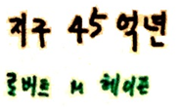
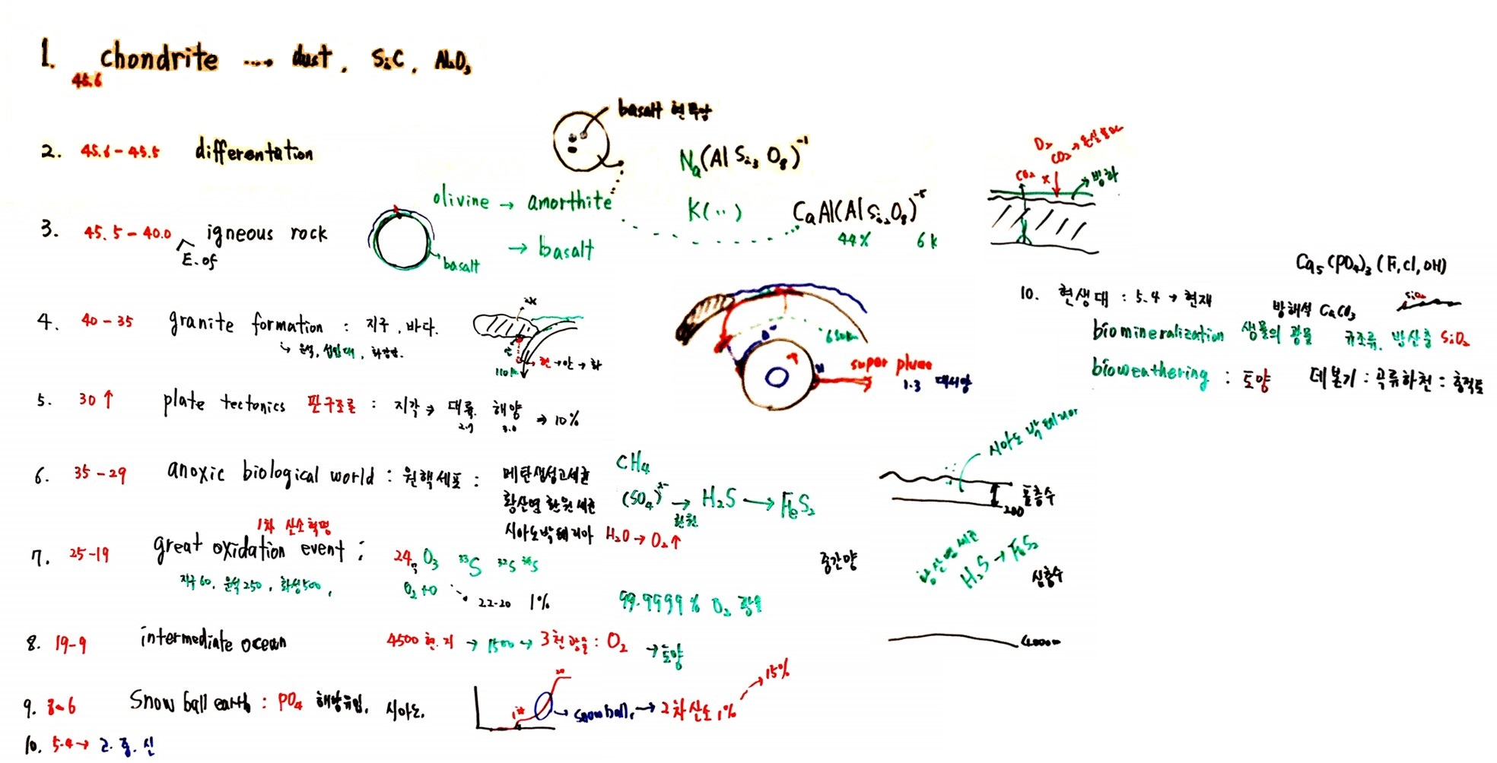
헤이즌
억년
dust
Al2O3
basalt 현무암
달
온실효과
n
바다
지구
Evolution
6km
지구
바다
안산암
내핵
외핵
650km
Supper plume
110km
현무암→안산암→화강암
지구
억년
황산염세균
FeS₂
광물
O2 %
1차
Snow ball

